Slide 1
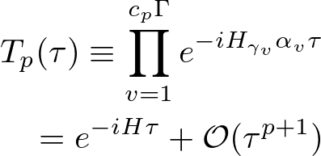


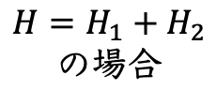

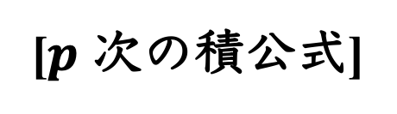
1. Intro: Hamiltonian simulation
■ Hamiltonian simulation
Schrodinger eq. を量子計算機で解く
- 指数加速が期待
- 物性物理&量子化学へ広い応用
Goal: 系サイズ $N$ & 時刻 $t$ & 許容誤差 $ε$ について高速な量子アルゴリズム
■ Trotter 分解
NISQ & FTQC で最も標準的な量子アルゴリズム
[$p$ 次の積公式]
[アルゴリズム]
微小時間 $τ=t/r$ の
時間発展を繰り返す
$$H=H_{1}+H_{2}$$
の場合
$<ε$ (許容誤差)

